Slide 1
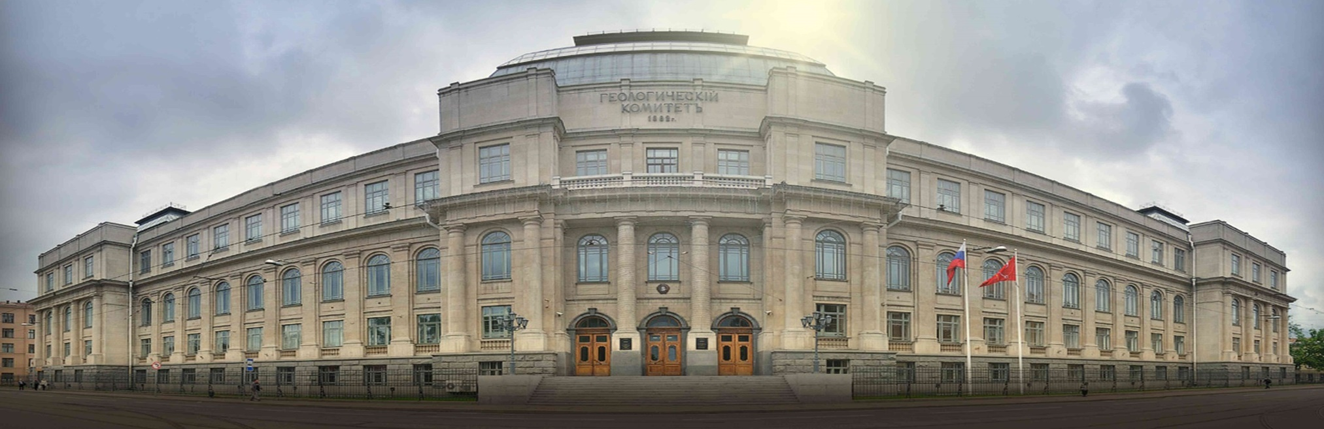
Всероссийское совещание «Состояние и перспективы развития Государственного геологического картографирования территории Российской Федерации и ее континентального шельфа»
19-22 апреля 2022 года
Опыт работ по мониторингу Государственной геологической карты масштаба 1:1 000 000.
Основные проблемы, предложения по их решению
Зубова Т.Н., Вербицкий И.В., Гусев Н.И., Строев Т.С, Сурин Т.Н.,
Тремба Л.В., Безруков В.И. и др. (ФГБУ «ВСЕГЕИ», МФ ФГБУ «ВСЕГЕИ»)
Notes:
Добрый день. Про состояние современной изученности Госгеолкартой 1000 уже рассказали в двух предыдущих докладах, поэтому разрешите представить доклад в котором опишу первый опыт работ по мониторингу и основные выявленные проблемы

Slide 2
Понятие мониторинга
Мониторинг государственной геологической карты Российской Федерации и её континентального шельфа масштаба 1:1 000 000 представляет собой систему непрерывного поиска, получения, сбора, накопления и анализа информации о геологическом строении территории Российской Федерации с целью информационного обеспечения недропользователей, органов управления государственным фондом недр и иных заинтересованных лиц, интересов обороны и безопасности страны, геологического обоснования крупных инфраструктурных проектов, геополитических интересов Российской Федерации.
Notes:
Чтобы привести все созданные комплекты Госгеолкарты-1000/3 к единому уровню качества, расширить содержание баз данных и использовать для их хранения централизованные ресурсы, исключить статичность полиграфически издаваемых карт, обеспечить возможность представления актуальной информации через Интернет в 2019 году было принято решение поэтапно перевести мелкомасштабное картографирование в режим мониторинга.

Slide 3
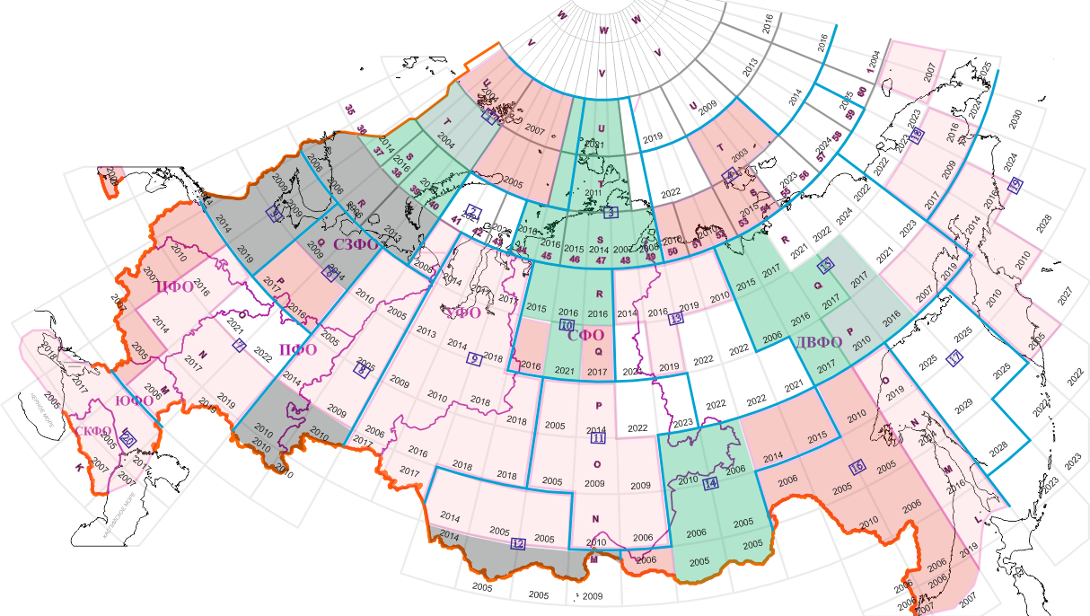
Листы Госгеолкарты-1000/3 введенные в мониторинг
Мониторинг Госгеолкарты-1000/3 в 2022 г:
Подготовительный этап, 2 стадия
Подготовительный этап, 1 стадия
Оценочный этап
Оценочный этап (внесение данных по ПИ)
Листы, не входящие в мониторинг
Notes:
Современное состояние работ по мониторингу приведено на картограмме: серым цветом первая группа – листы, которые будут актуализированы в этом году – это 22 номенклатуры, 35 зеленых листов – там где актуализация только началась, красным цветом 47 листов, где в этом году началась полная оценка и розовым где проводятся работы только по внедрению данных по полезным ископаемым из ГК-1000/3 в централизованный ресурс – 68 номенклатур. И без цвета – те листы на которых никаких работ по мониторингу пока не предусмотрено - 70 номенклатур.

Slide 4



Проект Концепции организации мониторинга государственной геологической карты
масштаба 1:1 000 000 территории Российской Федерации и ее континентального шельфа
Оценочный этап мониторинга ГК-1000/3
Подготовительный этап мониторинга ГК-1000/3
Основной этап мониторинга ГК-1000
Приведение информационного массива и первичных баз данных Госгеолкарты-1000/3 к современным нормативно-методическим документам с использованием централизованных баз данных
Мониторинг государственной геологической карты масштаба
1:1 000 000 территории Российской Федерации и ее континентального шельфа в ЕГКМ, обеспечивающий:
Ревизия и оценка качественных и количественных характеристик полистных комплектов карт по всей территории страны
Актуализация и подготовка к загрузке в единую геолого-картографическую модель территории Российской Федерации и её континентального шельфа масштаба 1:1 000 000 серийных легенд и карт полистных комплектов Госгеолкарты-1000/3, их увязка по группам листов
актуализацию Госгеолкарты-1000/3 в режиме мониторинга;
удалённый доступ к всем геологическим данным и базам данных через сеть Интернет;
возможность представления всего массива геологической информации широкому кругу пользователей в интерактивном режиме через веб-интерфейс;
взаимоувязку атрибутивной и пространственной информации цифровых моделей Госгеолкарты-1000/3 с отраслевыми базовыми информационными ресурсами (БИР).
оперативную выгрузку полистных комплектов Госгеолкарты-1000 в ГИС-формате
Разработка программы
ведения мониторинга
Взаимодействие комплектов Госгеолкарты-1000/3 с картами сводного и обзорного уровня с взаимным учётом информации между масштабными уровнями
ЕГКМ
Разработка структуры базы данных и технологии ведения Единой геолого-картографической модели масштаба 1:1 000 000
(предусмотрена в рамках тематики)
Апробация НРС Роснедра
Загрузка информационного массива и первичных баз данных Госгеолкарты-1000 в ЕГКМ
Notes:
Последовательность работ по мониторингу предусматривает для каждого листа выполнение трех этапов – оценочного, подготовительного и основного. Однако для 70 листов, завершенных недавно или завершаемых в ближайшее время, оценочный этап предполагается исключить, сразу заводя их в подготовительный, на котором проводить в основном увязочные работы

Slide 5
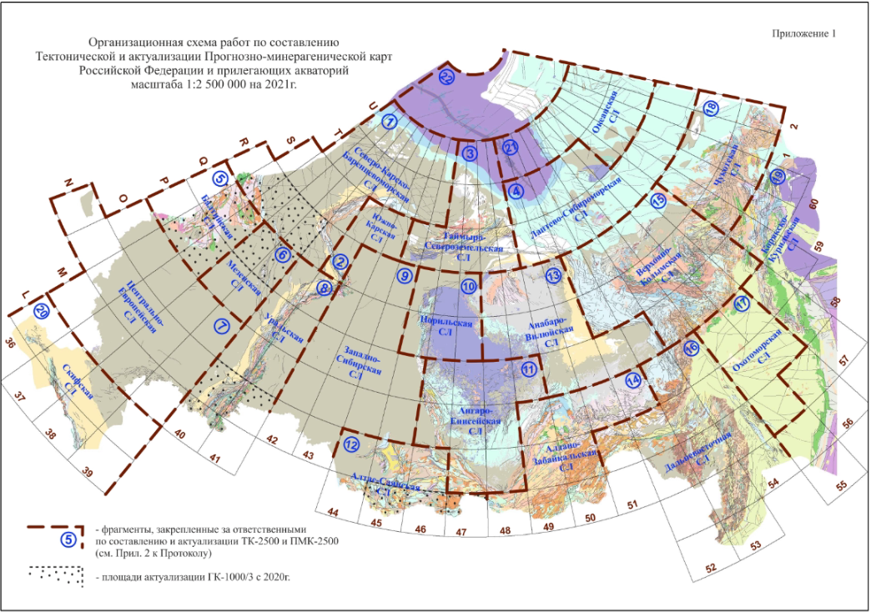
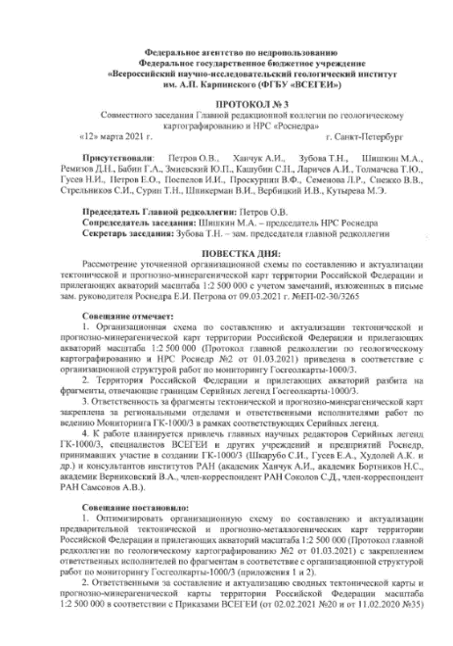
Организационная схема работ по мониторингу Госгеолкарты-1000/3
№ фрагмента на схеме | Легенда серии листов ГК-1000/3 | Главный редактор легенды СЛ (соредактор) | Ответственные за Мониторинг Госгеолкарты‑1000/3 Отв. исполнитель
1 | Северо-Карско-Баренцевоморская | Шкарубо С.И. (Зархидзе Д.В.) | Отдел литогеодинамики и минерагении ОБ
 |  |  | Леонтьев Д.И.
2 | Южно-Карская | Шкарубо С.И. (Зархидзе Д.В.) | Отдел литогеодинамики и минерагении ОБ
 |  |  | Леонтьев Д.И.
3 | Таймыро-Североземельская | Проскурнин В.Ф. | Отдел РГ и ПИ Севера Сибири
 |  |  | Проскурнин В.Ф.
4 | Лаптево-Сибироморская | Косько М.К. | Отдел литогеодинамики и минерагении ОБ
 |  |  | Леонтьев Д.И.
5 | Балтийская | Богданов Ю.Б. Максимов А.В. | Отдел РГ и ПИ Западных районов (Семенова Л.Р.)
 |  |  | Максимов А.В.
6 | Мезенская | Вовшина А.Ю. | Отдел РГ и ПИ Западных районов (Семенова Л.Р.)
 |  |  | Вовшина А.Ю.
7 | Центрально-Европейская | Кириков В.П. | Отдел РГ и ПИ Западных районов (Семенова Л.Р.)
 |  |  | Никонов К.А.
8 | Уральская | Жданов А.В. (Мельгунов А.Н.) | Отдел РГ и ПИ Урала и Западной Сибири
 |  |  | Сурин Т.Н.
9 | Западно-Сибирская | Мельгунов А.Н. | Отдел РГ и ПИ Урала и Западной Сибири
 |  |  | Сурин Т.Н.
10 | Норильская | Радько В.А. | Отдел РГ и ПИ Севера Сибири (Проскурнин В.Ф.)
 |  |  | Проскурнин В.Ф.
11 | Ангаро-Енисейская | Сосновская О.В. | Отдел РГ и ПИ Восточной Сибири (Гусев Н.И.)
 |  |  | Гусев Н.И.
12 | Алтае-Саянская | Бабин Г.А. | Отдел РГ и ПИ Восточной Сибири Гусев Н.И.
 |  |  | Гусев Н.И.
13 | Анабаро-Вилюйская | Наумов М.В. | Отдел РГ и ПИ Севера Сибири (Проскурнин В.Ф.)
 |  |  | Проскурнин В.Ф.
14 | Алдано-Забайкальская | Митрофанов Г.Л. Макарьев Л.Б. | Отдел РГ и ПИ Дальнего Востока (Юрченко Ю.Ю.)
 |  |  | Стриха В.Е.
15 | Верхояно-Колымская | Шпикерман В.И. | МФ ВСЕГЕИ
 |  |  | Герцева М.В.
16 | Дальневосточная | Забродин В.Ю. (Змиевский Ю.П.) | Отдел РГ и ПИ Дальнего Востока (Юрченко Ю.Ю.)
 |  |  | Аленичева А.А.
17 | Охотоморская | Дундо О.П. | ФГБУ "ВНИИОкеангеология"
18 | Чукотская | Исаева Е.П. | Отдел РГ и ПИ Северо-Востока (Мазуркевич К.Н.)
 |  |  | Исаева Е.П.
19 | Корякско-Курильская | Разумный А.В. (Марковский Б.А.) | Отдел РГ и ПИ Северо-Востока (Мазуркевич К.Н.)
 |  |  | Разумный А.В.
20 | Скифская (Южно-Европейская) | Энна Н.Л. Белецкий С.В. | Отдел РГ и ПИ Западных районов (Семенова Л.Р.)
 |  |  | Королькова К.А.
21 | Океаническая | Рекант П.В. | ФГБУ "ВНИИОкеангеология"
Notes:
Одним из положений мониторинга является организационная схема работ, где за конкретную легенду серии листов отвечает конкретное подразделение и ответственный исполнитель, т.е. работы ведутся группой региональных геологов в тесном взаимодействии с редакторами СЛ и привлекаемыми специалистами из региональных предприятий и институтов РАН.

Slide 6
Предметные отделы, принимающие участие в работах по мониторингу Госгеолкарты-1000 в 2020-2021 годах
1 | ЦИТ РГМ Отдел отраслевых информационных систем и банков данных
2 | ЦГГ Отдел региональной геофизики и геофизической картографии
3 | ЦНИГР Музей
4 | Всероссийская Геологическая Библиотека
5 | ЦНМОГК Отдел сводного и обзорного ГК Сектор сводного ГК
6 | Отдел металлогении и геологии месторождений полезных ископаемых
7 | Отдел четвертичной геологии и геоморфологиим
8 | Лаборатория ОСЛ
9 | ЦНМООГК Отдел стратиграфии и палеонтологии
10 | ЦНМООГК Отдел петрологии
11 | ЦПР Картфабрика
12 | Центр дистанционных методов
Notes:
Кроме того, на всех этапах привлекаются сотрудники предметных отделов института, а также в часть работ выставляется на конкурс. В этом году в работах принимают участие 3 подрядчика: МАГЭ, Челгео и ВГУ

Slide 7
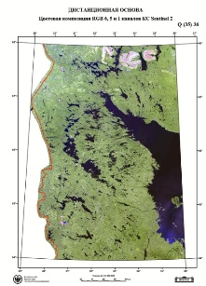
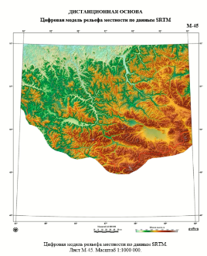
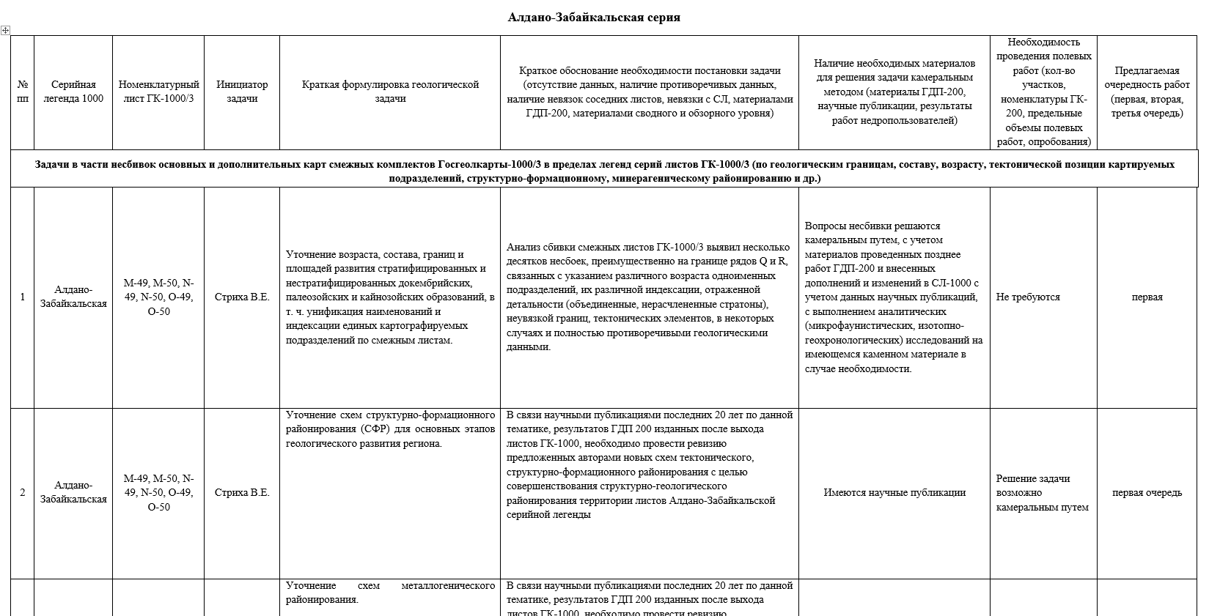
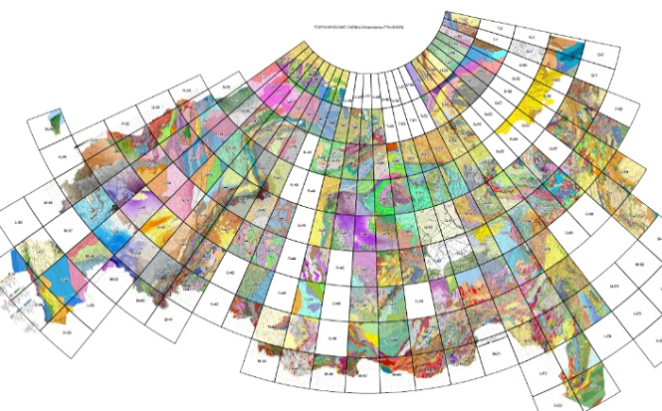
Результаты работ 2020-2021 годов
1. Тематические слои Госгеолкарты-1000/3 (в виде карт «несбивок») завершенных по состоянию на 01.01.2020
(197 н.л.) – будет обновлен по состоянию на 01.01.2022 г
2. «Перечень задач и мероприятий мониторинга..» составленный на основе оценки комплектов Госгеолкарты-1000/3 в пределах легенд серий листов ГК-1000/3 (по геологическим границам, составу, возрасту, тектонической позиции картируемых подразделений, структурно-формационному, минерагеническому районированию и др.) (65 ном. листов)
3. Предварительно актуализированные комплекты Госгеолкарты-1000/3 по группам листов в формате ГИС (22 н.л.)
4. Актуализированные дистанционные основы (по данным многоспектральных космических съемок Landsat 8 и цифровые модели рельефа местности – 18 н.л.
Notes:
Кратко о результатах первых этапов. Карты «несбивки» по тематическим покрытиям комплектов ГК-1000. Всего 20 покрытий. Сбор карт невязок предусмотрен по материалам всех комплектов при наличии в них соответствующих карт. Перечень задач и мероприятий мониторинга– формируется по результатам оценочного этапа, по замыслу должен включать все проблемы группы листов от невязок и проблем цифровых моделей, до глобальных геологических вопросов территории, требующих проведения отдельных полевых работ, являясь своеобразной настольной книгой ответственных исполнителей, из которой формируются ежегодные технические задания, однако в полном объеме таковой пока не становится. Нами было предложено формировать эти перечни в интерактивной форме, для обеспечения широкого доступа специалистов с возможностью оценки и предложений задач для включения. Эта работа предварительно была обсуждена с Виктор Викторовичем. Предварительная актуализация комплектов Госгеолкарты-1000/3 по группам листов в прошлом году велась для 22 листов. В этом добавилось еще 35. О них подробнее чуть позже. И последний пункт – актуализация дистанционных основ. В прошлом году выполнена для первой группы листов, в этом выполняется для части второй.

Slide 8
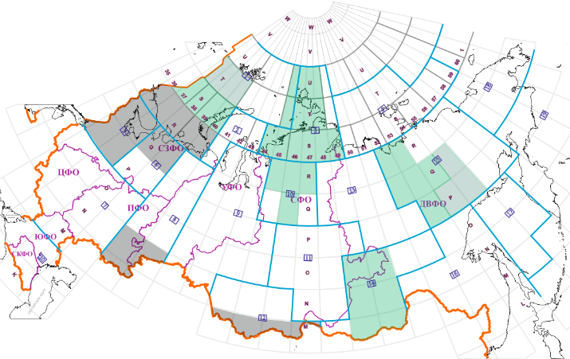
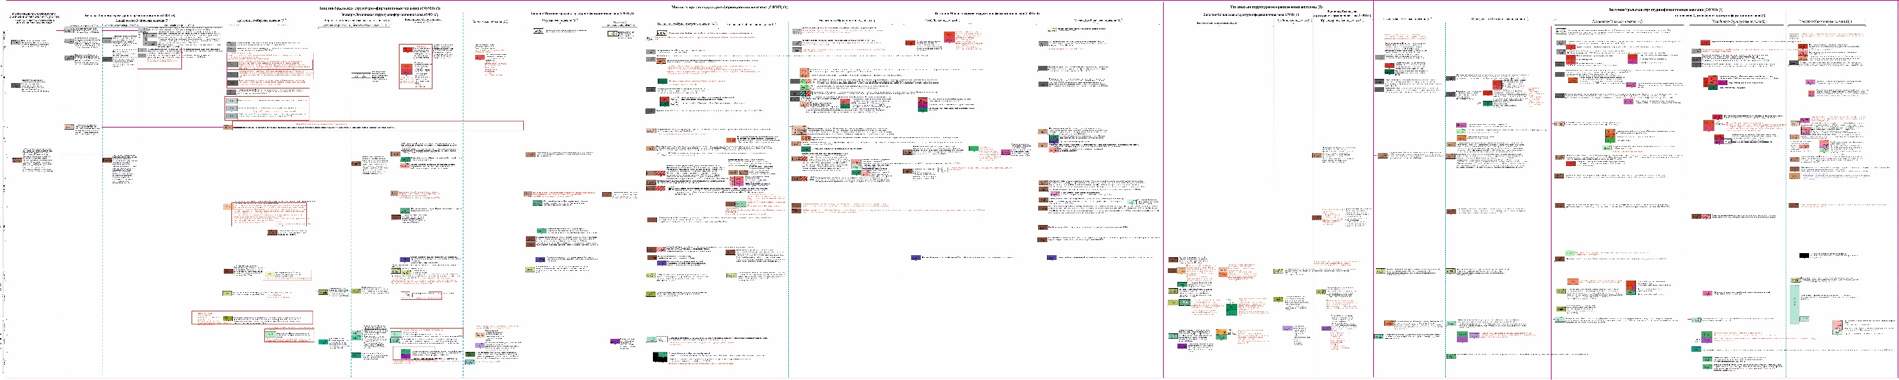
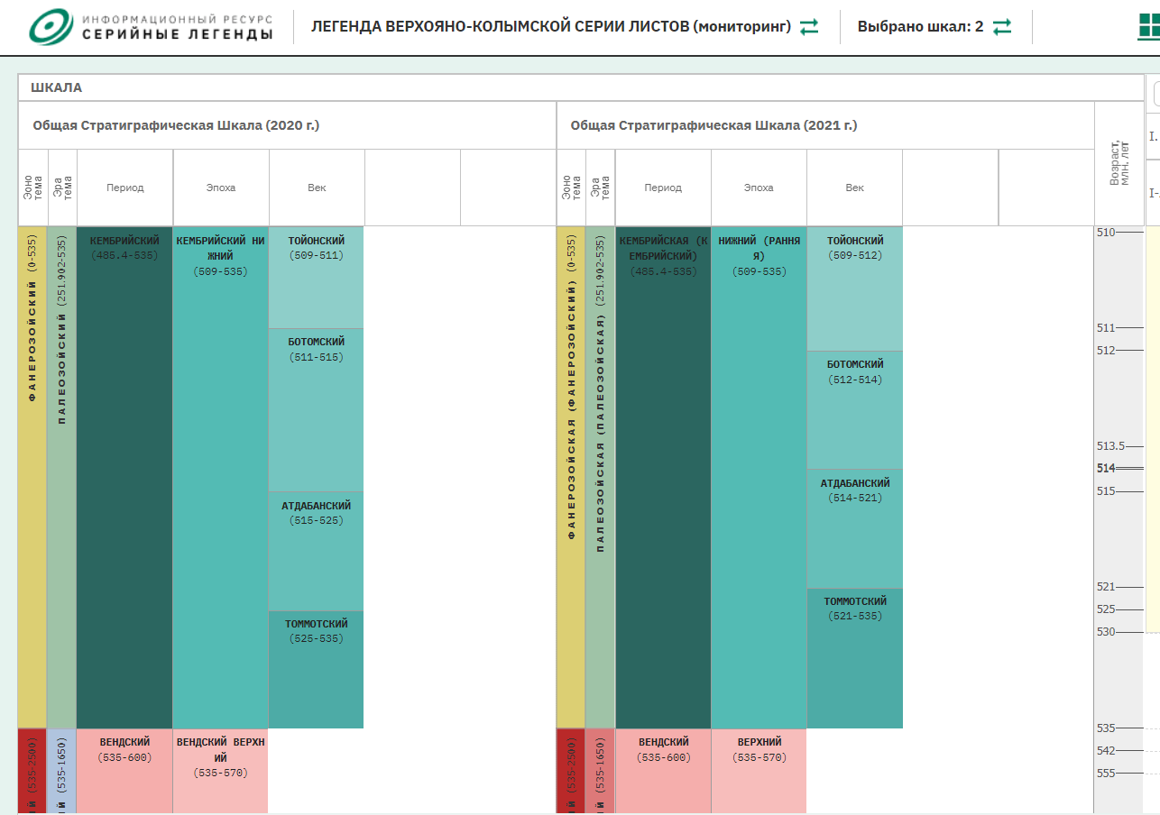
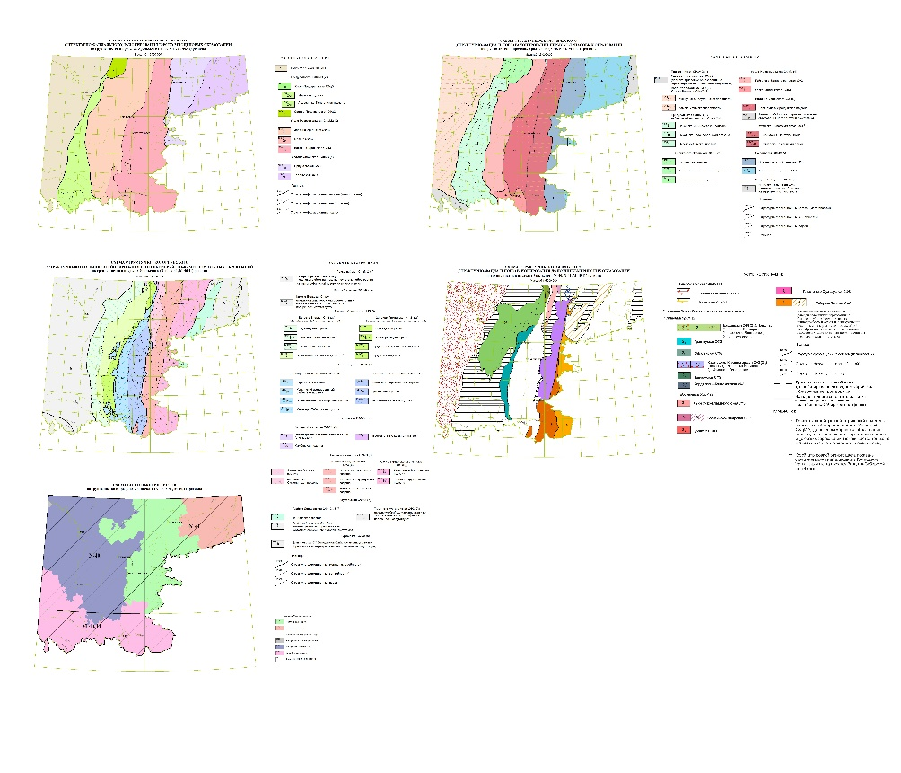
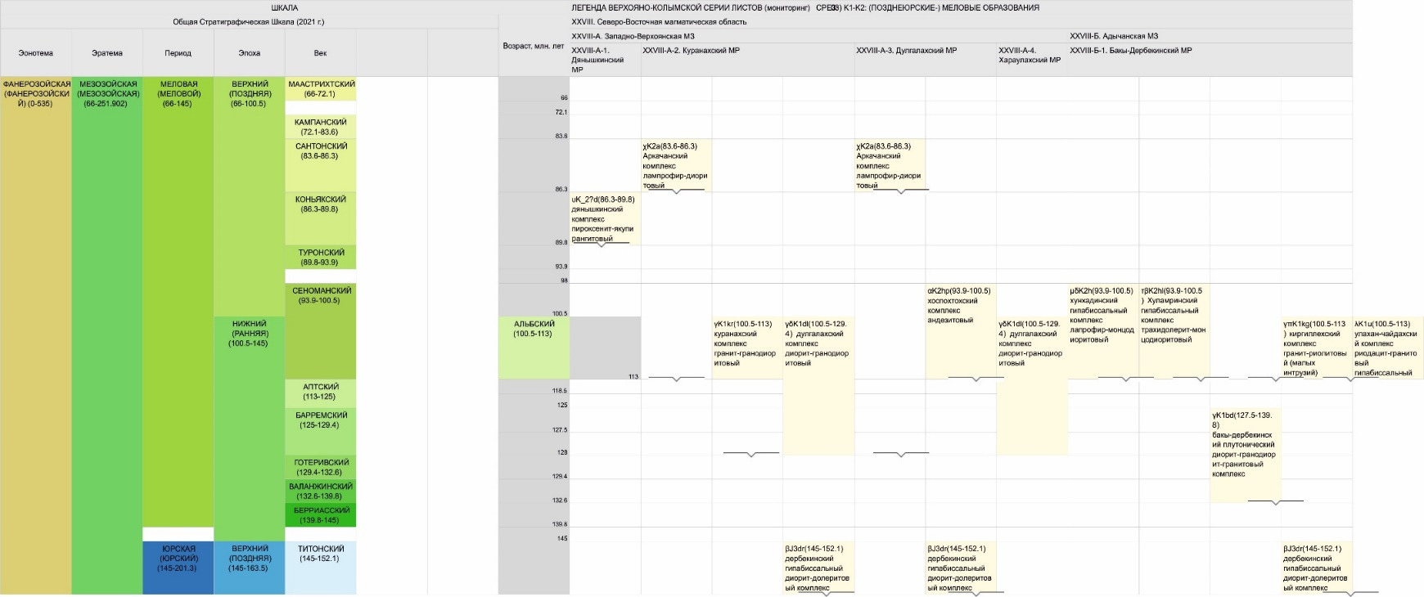
СЛАЙД ИЗ ДОКЛАДА ТН ПО ПРОБЛЕМАМ ВЫЯВЛЕННЫМ В ХОДЕ ГК-1000
Результаты работ 2020-2021 годов (подготовительный этап мониторинга)
Notes:
По подготовительному этапу мониторинга в основном работы велись по формированию сводных легенд с учетом дополнений к СЛ как милионки так и двухсотки, увязке отдельных листов, приведению их к новым легендам. Здесь работа начинается с определения срезов и районирования по ним для всех картируемых подразделений. Эта работа для первых листов введется отдельно, однако в дальнейшем она должна выполняться в ресурсе Серийные легенды, с формированием полистных легенд сразу из него. Московский филиал к примеру начал эти работы сразу в ресурсе. В процессе работы учитываются данные МСК, материалы последнего поколения региональных рабочих и унифицированных схем. Актуализируются возраст, состав и мощности картируемых образований. Вводится информация о металлотектах и границах картируемых стратонов

Slide 9
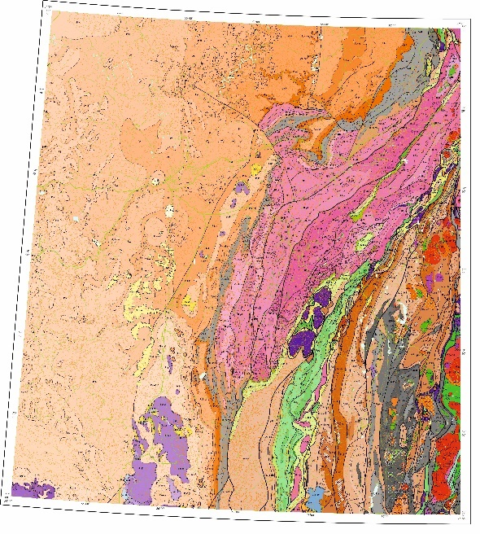
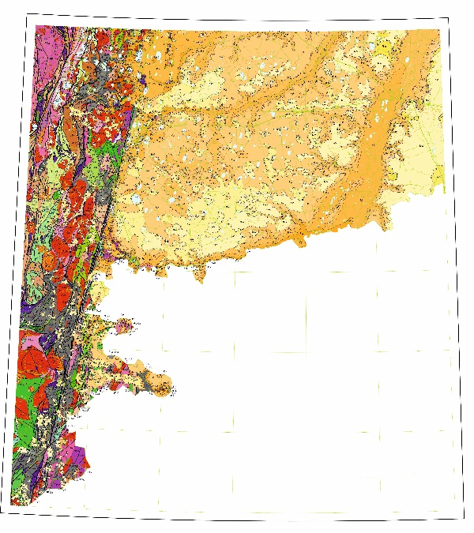
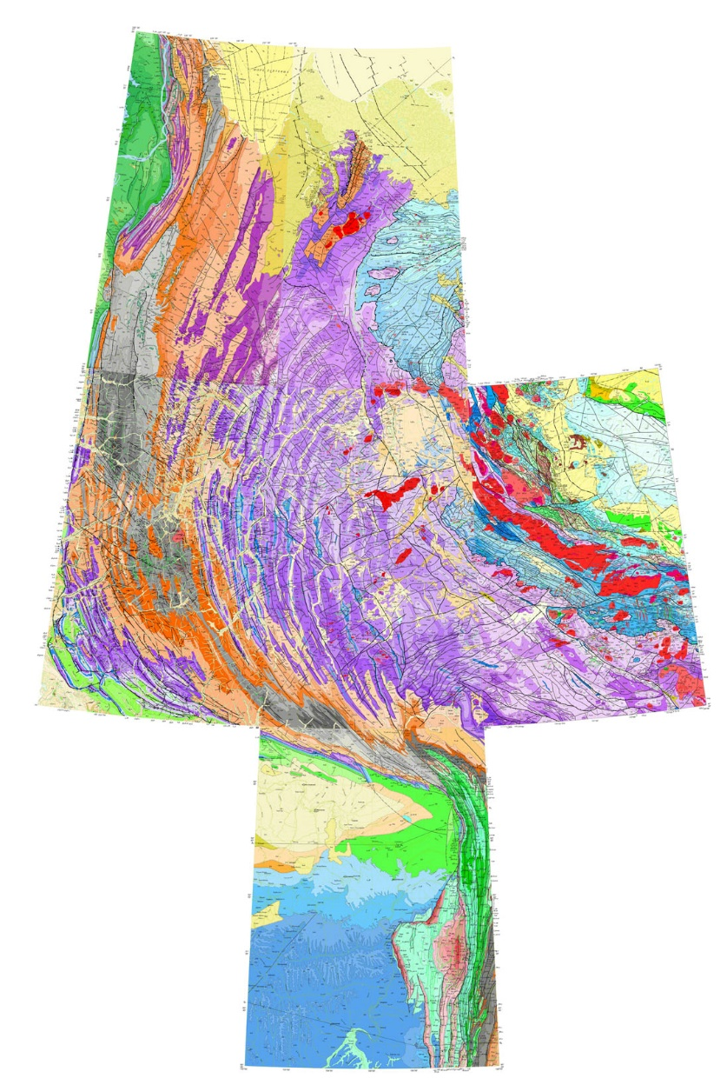
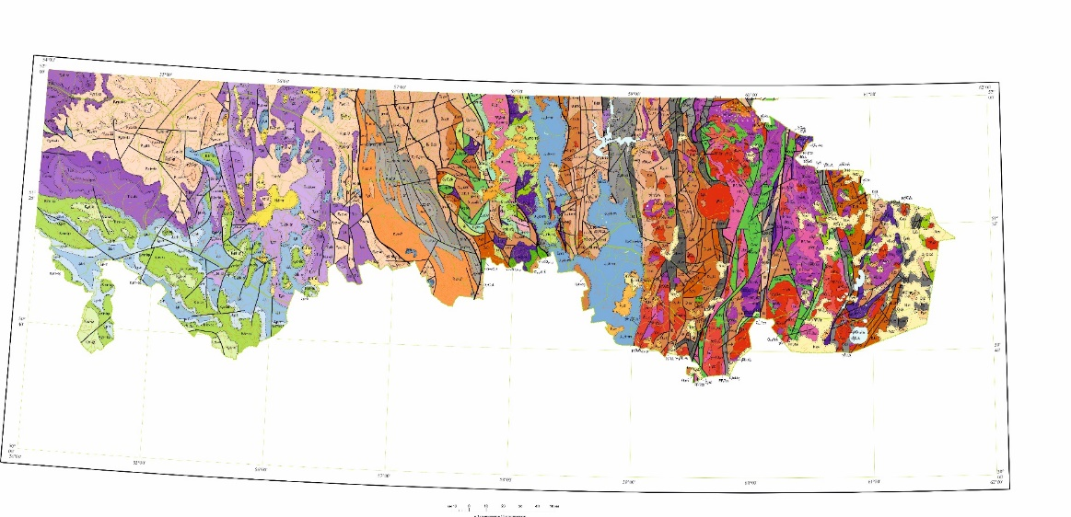
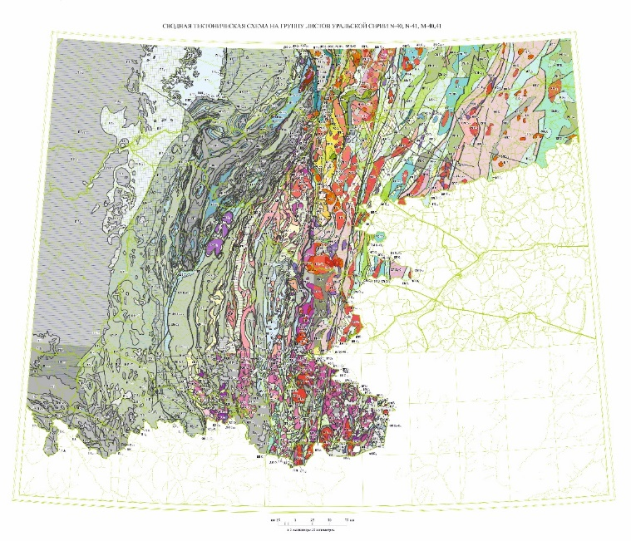
СЛАЙД ИЗ ДОКЛАДА ТН ПО ПРОБЛЕМАМ ВЫЯВЛЕННЫМ В ХОДЕ ГК-1000
Результаты работ 2020-2021 годов
Уральская СЛ
Верхояно-Колымская СЛ
Notes:
Предварительная актуализация карт по группам листов ведется на основе комплектов ГК-1000/3, апробированных НРС Роснедра. Комплекты подгружаются в сводный проект, увязываются между собой, формируется цифровая модель в соответствии с нормативными документами. Частично интегрируются материалы ГК-200/2. При этом решается много проблем, например у Московского филиала на листе Q-52 фактически отсутствовали как цифровая модель, так и макет в формате ГИС. По части листов шейп-файлы некоторых объектов на карте утеряны и их пришлось цифровать заново по растровым изображениям. Приходится снимать четвертичные образования с геологических карт, а также картировать крупные водные объекты, на которые ранее давалась простая голубая заливка.

Slide 10
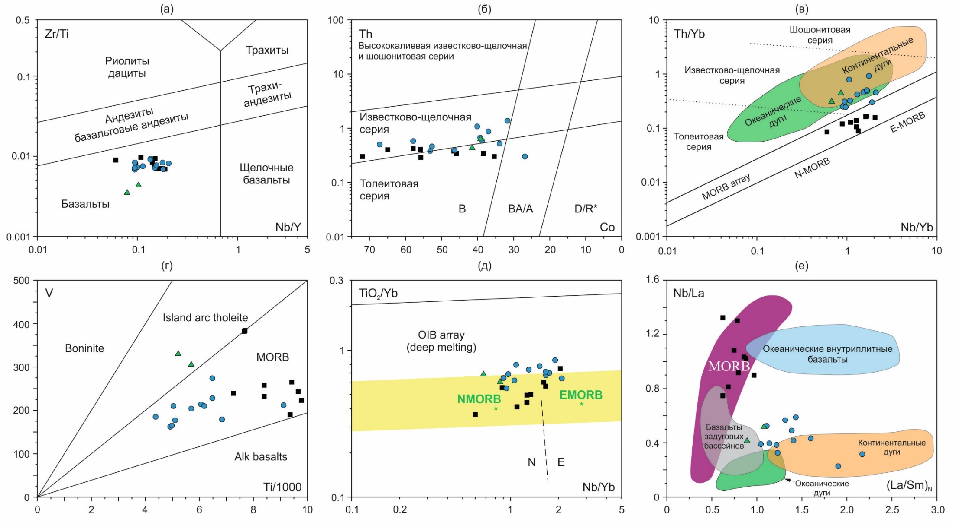

Результаты работ 2020-2021 годов
Notes:
Кроме интеграции данных, полученных после завершения комплектов ГК-1000/3 при актуализации учитываются данные полученные в ходе собственных полевых и лабораторных работ, например по Алтае-Саянской СЛ изотопно-геохимические данные позволили уточнить геодинамические обстановки. Определено, что все базальты формировались из одного деплетированного мантийного источника.

Slide 11
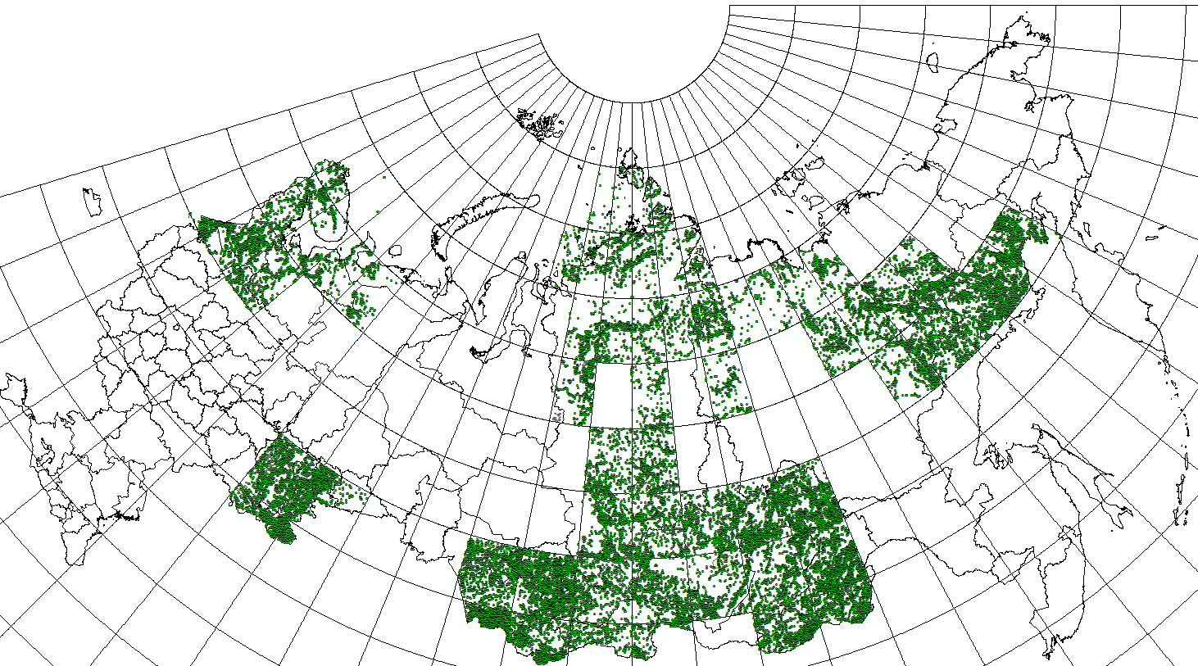
СЛАЙД ИЗ ДОКЛАДА ТН ПО ПРОБЛЕМАМ ВЫЯВЛЕННЫМ В ХОДЕ ГК-1000
Результаты работ 2020-2022 годов
СЛ | Объекты ГК1000 соотнесены с объектами ГКМ | Соответствует многим | Объект только из ГК-1000 | В работе | Всего
Балтийская | 3 089 | - |  | - | 3 089
Мезенская | 43 | 1 | 564 | - | 608
Уральская | 1 237 | 33 | 2 020 | - | 3 290
Алтае-Саянская | 783 | 100 | 4 594 | 3 449 | 8 926
Алдано-Забайкальская | 955 | 12 | 8 644 | 1 | 9 612
Ангаро-Енисейская | - | - | - | 6 012 | 6 012
Норильская | 54 | - | 963 | 908 | 1 925
Верхояно-Колымская | 522 | 26 | 7 417 | - | 7 965
Анабаро-Вилюйская | - | - | - | 1 708 | 1 708
Таймыро-Североземельская | 38 | - | 1 270 | - | 1 308
Всего добавлено из материалов ГК-1000/3 по всем легендам мониторинга – 44 443 объекта, из них соотнесено с объектами ГКМ – 6 721, уникальные объекты с ГК-1000/3 - 25 472 объекта
не соотнесено (находится в работе) – 12 863 объекта
Notes:
Одна из основных работ прошлого и этого годов – наполнение централизованного ресурса полезных ископаемых и увязка материалов ГК-1000 и ГКМ. Информация комплектов по коренным и россыпным объектам полезных ископаемых приводится к нормативному виду, после чего загружаются в промежуточный слой, где производится их соотнесение с ГКМ, либо присвоение атрибута наличия только в комплекте Госгеолкарты. На сегодня загружено почти 44,5 тысячи объектов из них аналог в ГКМ имеет почти 7 тысяч. А 25,5 – это объекты которые приведены только на Госгеолкарте.
При выполнении этой работы выявлены технологические проблемы, особенно у удаленных пользователей, таких как московский филиал. У них при работе с ресурсом прорисовка, надписывание, редактирование слоев происходит очень медленно и занимает большую часть времени работы. В связи с этим им приходится экспортировать данные и работать с ними «оффлайн», затем загружать обратно. При этом увеличиваются риски – случайно удалить чужие данные при замене объектов
Следующий шаг, выполняемый на подготовительном этапе – это наполнение атрибутивной информации для всех объектов, здесь имеются свои проблемы

Slide 12
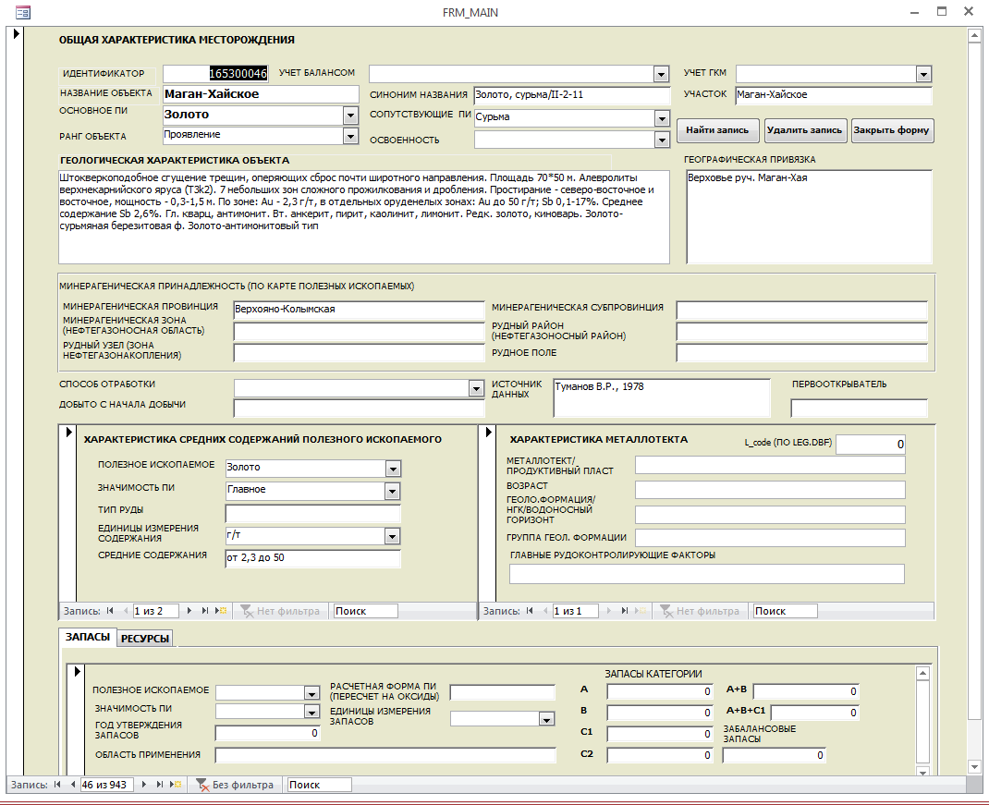
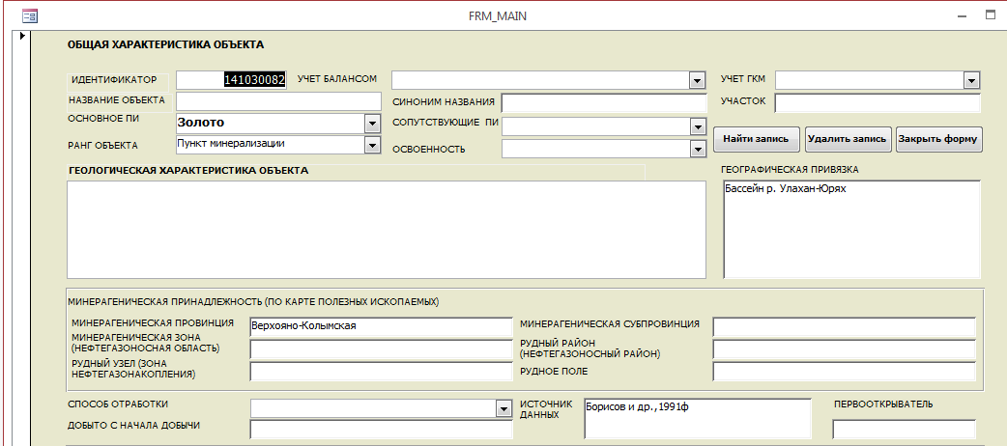
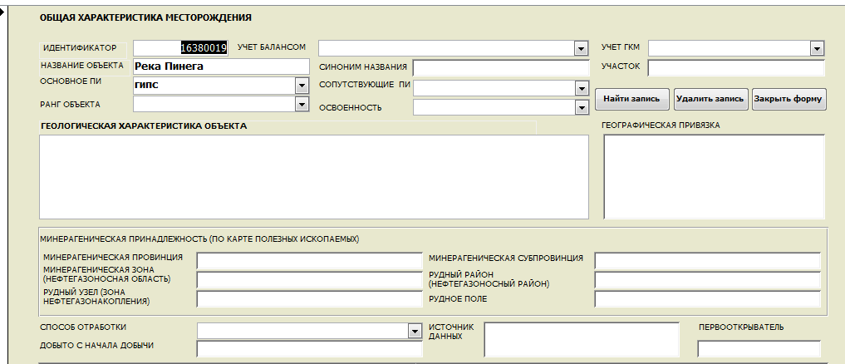
Проблема наполнения ресурса МПИ
Балтийская и Северо-Карско-Баренцевоморская СЛ
Общее количество объектов по листам Q-35-37, Р-35-37 и R-35-37 включает 3089 объектов, т.ч.:
Месторождения – 2070 объектов, в т.ч.
- Месторождение утратило пром. значение – 278 объектов,
- Запасы в Паспорте не указаны – 163 объекта,
- М-я из ГК-1000/3 (авторские), которые не числятся ни в ГКМ, ни в ГБЗ и запасы которых в БД ГК-1000/3 не указаны 164 объекта (торф, сапропель, песок строительный и некоторые другие).
278 + 163 +164 = 605 объектов (более 30 %).
Проявления – 1019 объектов, в т.ч.:
- Количественная оценка ресурсов отсутствует – 533 объекта (объекты не геометризованы и, фактически, по описаниям, это пункты минерализации),
- Не соответствует своему рангу по состоянию изученности. Ресурсы только по кат. Р2 (рудное поле) – 48 объектов.
Пункты минерализации по листам Q-35-37, Р-35-37 и R-35-37 включает 1974 объекта, т.ч.:
Нет геологической информации – 349 объектов (в т. ч. для 343 объектов отсутствуют сведения о содержаниях ПИ).
Т.е – это точки с КПИ с указанием вида ПИ и ничего больше
Признаки ПИ по листам Q-35-37, Р-35-37 и R-35-37 включают:
- Шлихи – 1883 пробы,
- Шлиховые ореолы – 116 ореолов,
- Шлиховые потоки – 32 объекта,
- Геохимические аномалии в коренных потоках - 90 аномалий,
- Геохимические аномалии в рыхлых отложениях - 208 аномалий,
- Вторичные геохимические ореолы – 123 ореола,
- Радиоактивные аномалии – 10 аномалий (line)
Notes:
В исходных базах данных (конечно, если они имеются) зачастую отсутствует геологическая характеристика объектов, ссылка на источник, привязка, название объекта. В случае если источник имеется он может выглядеть сокращенным, что для централизованного ресурса недостаточно. Иногда источником выступает ссылка на Госгеолкарту новой серии и все. В правой части слайда приведена статистика по Балтийской и Северокарскобаренцевоморской Сл. Из общего количества месторождений более 30% либо утратило промзначение, либо не имеют в паспорте ГКМ информации по запасам либо не имеют аналога в ГКМ и ГБЗ, т.е. являются авторскими. Из 1000 проявлений на половину отсутствует ресурсная оценка и фактически по описаниям их можно приравнивать к пунктам минерализации. По пунктам минерализации для четверти объектов отсутствуют данные о содержаниях полезного ископаемого, фактически это просто точка, с указанием ПИ, зачастую перенесенная с Госгеолкарты новой серии.
По ВК СЛ например на листе Q-52 авторами было выделено семь коренных малых месторождений серебра. Из них только одно учтено Госбалансом. Все остальные имеют только прогнозные ресурсы. Иногда в ГКМ запасы отсутствуют, а в балансе, существуют забалансовые запасы. Все это означает, что по полезным ископаемым мы получаем не просто доработку атрибутивной информации, которая собственно предусматривалось в работах мониторинга, а фактически пересоставление регистрационной части комплекта, что, потребует много времени и повлечет за собой изменения в записки, которых напомню в этом году завершается 16.

Slide 13
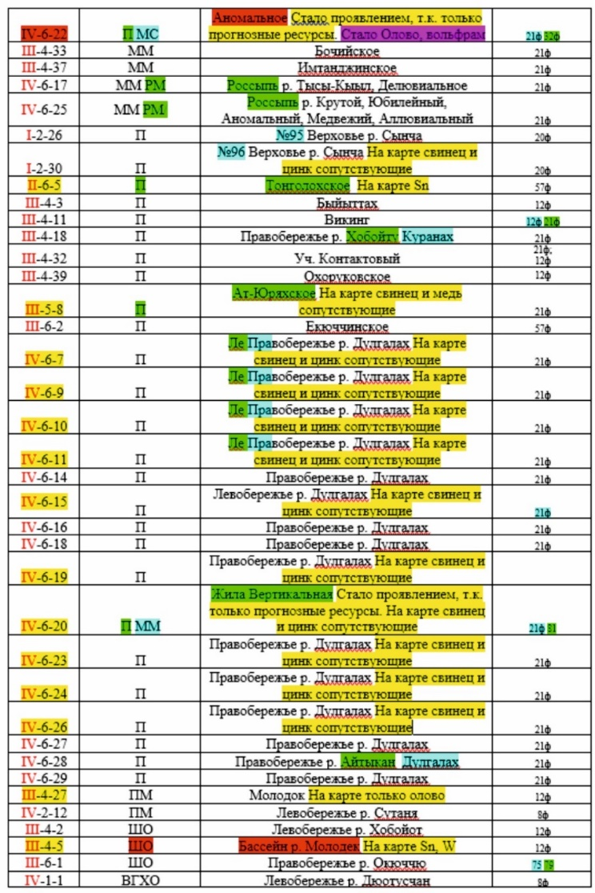
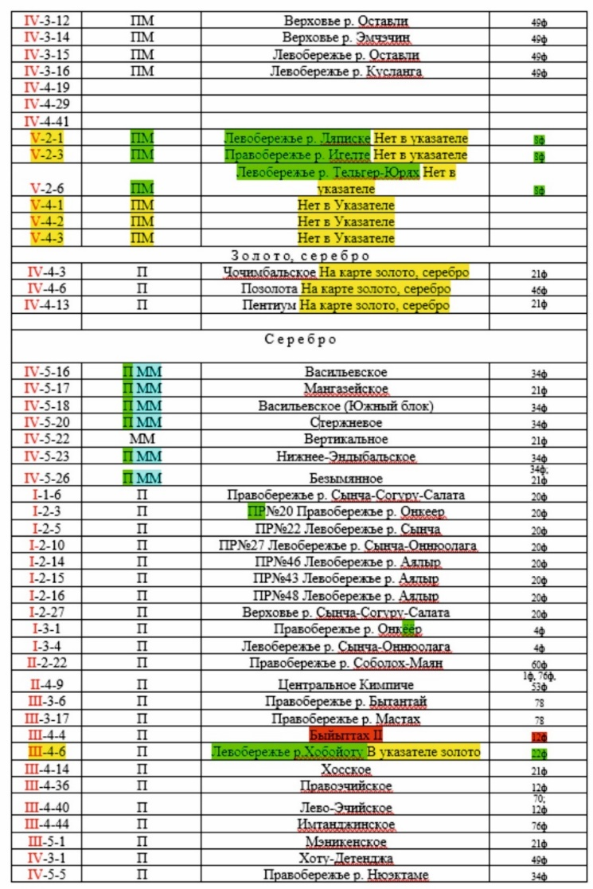
Проблема наполнения ресурса МПИ
Редактирование на примере лиса Q-52
.
Голубой цвет – предыдущая информация,
зеленый – исправление,
красный – удаление,
желтый – пояснение.
Notes:
Для примера объем мсправлений по листу Q-52, только лишь в одном первом приложении, несколько позиций только по олову. В процессе работы было выявлено отсутствие 16 объектов ПИ, нанесенных на карту, разночтение в рубрикации в Приложении и на карте.

Slide 14
Основные проблемы мониторинга, выявленные на первых этапах работ. Предложения по их решению
1
Отсутствие регламентации взаимоотношений между сводным, обзорным и мелкомасштабным уровнями
2
Последовательность ввода работ по технологическому и методическому сопровождению мониторинга, затрудняющая методическое и технологическое сопровождение. Изменение технологических решений, действующего технического (геологического) задания в части ожидаемых результатов и методических подходов к решению геологических задач
3
Продолжительность этапов мониторинга в первом техническом (геологическом) задании
4
Продолжительность процесса согласования общего и ежегодных техзаданий, дополнений к проектной документации
5
Проблема объектов полезных ископаемых, минерагенического районирования и глав записок
6
Неопределенность и изменяемость состава баз данных, работа с централизованными ресурсами
7
Неопределенность места хранения ГФО и ГХО, недоступность их широкому кругу пользователей, вопрос размещения на сайте ВСЕГЕИ
8
Межсерийная корреляция, этапы развития территорий, районирование, геологические противоречия
Апробация в НРС Роснедра
Кадровые проблемы мониторинга Госгеолкарты-1000/3
9
10
11
Упрощение требований к электронному изданию, как одному из ожидаемых результатов общего технического задания
Notes:
Таким образом основными результатам на сейчас являются легенды к геолкарте, карте четвертичных образований и КЗПИ, актуализированные основные карты и схемы комплектов, наполняемые ресурс ПИ и базы первичных данных, начало актуализации объяснительных записок, а также проведенные в 2021 и согласованные на 2022 год полевые работы. Теперь переходя к проблемам, которые определились по результатам двух лет работ. Зеленым отмечены те, по которым некоторые пути решения определились

Slide 15
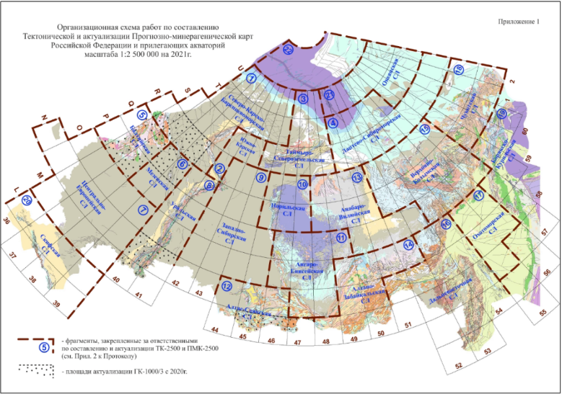
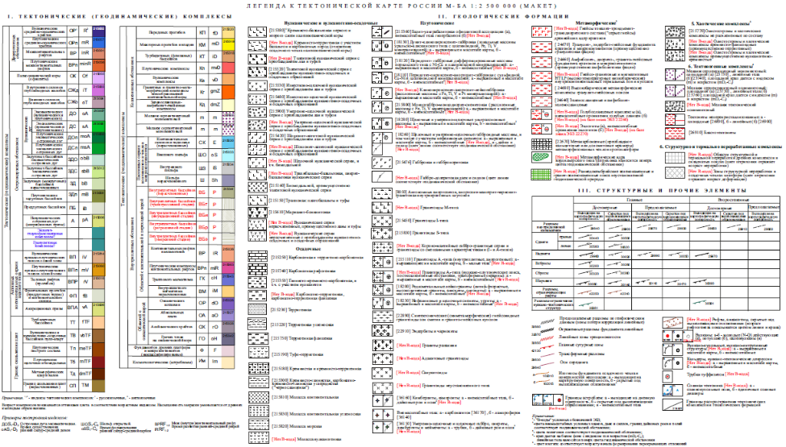
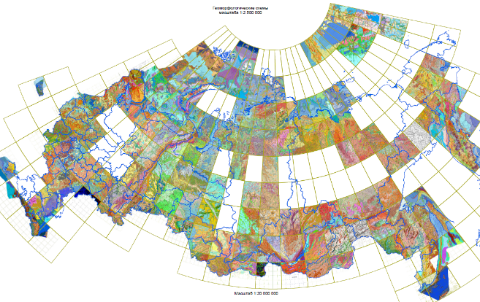
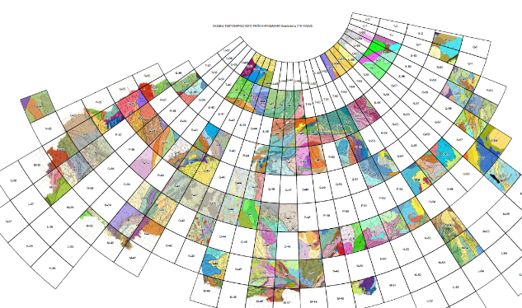
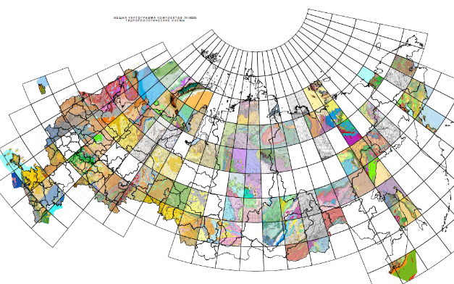
Проблемы, выявленные в ходе ведения работ
1
Отсутствие регламентации взаимоотношений между сводным, обзорным и мелкомасштабным уровнями
Подготовка легенд к картам и схемам масштаба 1:2 500 000, по группам листов, в том числе:
- для тектонической схемы - на основе легенды к тектонической карты Российской Федерации и ее континентального шельфа масштаба 1:2 500 000;
- для гидрогеологической, глубинного строения, эколого-геологической, геоморфологической схем и схемы глубинного строения, – на основе увязки соответствующих схем комплектов Госгеолкарты-1000/3 в пределах групп листов
Геоморфологические схемы
Схемы тектонического районирования
Гидрогеологические схемы
Тектонические схемы
Notes:
С прошлого года взаимодействие схем мониторинга с уровнем сводного и обзорного картографирования в целом концептуально решено. Для создаваемых тектонических схем и схем районирования в обязательном порядке используются легенды применяемые при подготовке ТК-2500, для остальных схем совместно с отделом четвертичной геологии и гидрогеологами были подготовлены проекты унифицированных легенд. Но это только концептуальное решение обратной интеграции материалов сводного уровня в комплекты ГК-1000, необходимо разработать методические и технологические решения, которые в свою очередь описать в Практическом руководстве по мониторингу

Slide 16
Проблемы, выявленные в ходе ведения работ
2
Последовательность ввода работ по технологическому и методическому сопровождению мониторинга, затрудняющая методическое и технологическое сопровождение
2020
2021
2022
Объект Мониторинга ГК-1000/3
Создание ЕГКМ
Создание «Временных требований…»
Подготовка «Практического руководства…»
Notes:
Второй проблемой, является последовательность ввода работ по технологическому и методическому сопровождению мониторинга. По технологии, у ЦИТ РГМ есть свое задание по тематике до 2023 года. В ходе выполнения первых этапов мониторинга, выявляются многочисленные мелкие технические проблемы, которые благодаря специалистам ЦИТ РГМ решается оперативно, однако сверх их ТЗ. К этой же проблеме можно приурочить изменение действующего технического задания в части ожидаемых результатов и методических подходов решения задач, исполнители не успевают понять, на чем им в данный момент необходимо сосредоточиться. Отсюда же и проблема с методическими документами к мониторингу их приходится оперативно изменять. Только за 2020 и 2021 год направленность работ поочередно менялась от первичных баз данных к материалам по изученности территорий всеми работами вплоть до работ недропользователей, сейчас сосредоточены на максимальном заполнении Ресурса ПИ.

Slide 17
Проблемы, выявленные в ходе ведения работ
3
Продолжительность этапов мониторинга в первом техническом (геологическом) задании
2020
2021
2022
НРС Роснедра
Оценочный этап
Подготовительный этап
Загрузка в ЕГКМ
22 ном. листов
22 ном. листов
22 ном. листов
Основной этап
Оценочный этап
43 ном. листов
Подготовительный этап
35 ном. листов
Оценочный этап
47 ном. листов
Оценочный этап (Полезные ископаемые)
68 ном. листов
Полевые работы
Полевые работы
Notes:
Примерная схема первого объекта. С учетом сокращения листов, вводимых в полноценную оценку до 47 листов проблему кадрового обеспечения оценочного этапа можно назвать если не решенной, то как минимум облегченной.
Подготовительный этап для 22 номенклатур, должен завершиться размещением в ЕГКМ с возможностью удаленного представления информации пользователям, после чего начат основной этап мониторинга. Загрузка в ЕГКМ невозможна без апробации, а значит обновленные комплекты должны пройти НРС не позднее сентября-октября этого года, причем с положительной оценкой. А это означает, что на актуализацию, включающую записки, отделам осталось не более 5 месяцев, при этом по листам были согласованы полевые работы для получения каменного материала для изотопного объекта, в том числе и по группам листов, завершаемых в этом году. Листы второй группы подготовительного этапа, а их 35, были введены сверх исходного технического задания и проектной документации, что наравне с согласованными полевыми работами, потребовало перераспределения средств и сил внутри объекта.

Slide 18
Проблемы, выявленные в ходе ведения работ
3
Продолжительность этапов мониторинга в первом техническом (геологическом) задании
2021
2022
НРС Роснедра
Подготовительный этап
Загрузка в ЕГКМ
22 ном. листов
22 ном. листов
Основной этап
Досоставление отсутствующих карт
Notes:
Частью проблемы, заложенной еще в 2020 году, является комплектность листов. При формировании общего Техзадания, предлагалось досоставлять карты, отсутствующие в исходных комплектах в рамках подготовительного этапа мониторинга. Позже они были переведены в объект по созданию Госгеолкарты, который завершается только в конце этого года. Традиционно конечная продукция ГК-1000 представляется в НРС в районе 5 декабря. Но в нашем случае, актуализированные в рамках мониторинга комплекты, должны уже содержать эти карты, при этом быть представлены на НРС не позднее сентября-октября, что лишает исполнителей по допкартам части времени на выполнение работ

Slide 19
Проблемы, выявленные в ходе ведения работ
4
Продолжительность процесса согласования общего и ежегодных техзаданий, дополнений к проектной документации
Согласование и утверждение ТЗ на объект в целом и на 2020 г – 13.08.2020 г.
Составление проектной документации и утверждение ее – 30.10.2020 г.
Согласование и утверждение ТЗ на 2021 год – 31.03.2021 г
Составление, экспертиза и утверждение дополнений в проектную документацию – до 1.09.2021г
Согласование и утверждение ТЗ на 2022 год – 24.02.2021 г.
Составление, экспертиза и утверждение дополнений в проектную документацию – до 6.07.2021г
2020
2021
2022
Утверждение ТЗ
Утверждение ТЗ
Утверждение ТЗ
Проект
Изменение проекта
Изменение проекта
Полевые работы
Полевые работы
Работа
Работа
Работа
Notes:
Подготовка ежегодных дополнений в проектную документацию. В целом ситуация становится лучше, если общее ТЗ мы утверждали до августа, задание 21 года весь первый квартал, то в этом году уточненное и годовое задание было согласовано в феврале, утверждение проекта ожидается в июле. Эта ситуация была понятна сразу и зависит от самой организационной схемы мониторинга. Предложением по дальнейшему решению проблемы только одно. Формировать конкретные задачи на подготовительный и основной этапы сразу на весь трехлетний объект, а это потребует вдумчивой работы с Перечнем задач и мероприятий, подготовленных на оценочном этапе

Slide 20
Проблемы, выявленные в ходе ведения работ
5
Проблема объектов полезных ископаемых, минерагенического районирования и глав записок
6
Неопределенность и изменяемость состава баз данных, работа с централизованными ресурсами
Первичная информация:
- карты фактического материала (карты точек наблюдения, карты видов опробования, карты результатов опробования по видам работ), увязанные с базой первичных данных;
- полевая документация (структурированная информация на основе данных сканированных дневников, журналов образцов, журналов опробования, базы первичных данных, фотодокументации из комплектов Госгеколкарты-1000/3);
- увязка карт фактического материала и первичных материалов из комплектов Госгеолкарты-1000/3 с картографируемыми подразделениями.
Сопровождающая информация:
- информация о стратотипах, опорных разрезах, петротипах, опорных скважинах, размещенная в информационном ресурсе ГИС-Атласа карты стратотипов и петротипов;
- информация о полезных ископаемых (месторождения, рудопроявления), приведенная в соответствии со структурой данных ГКМ, пополненная информацией о состоянии запасов и принадлежности к таксонам минерагенического районирования Госгеолкарты-1000/3;
- информация о полезных ископаемых (рудопроявления, пункты минерализации, россыпи, потоки рассеяния), актуализированная по состоянию на 01.01.2020 г.;
- информация по геологической, геофизической и геохимической изученности площади листов масштабов 1:1 000 000, 1:200 000 и 1:50 000, включающая картограммы и каталоги в виде таблиц (с указанием границ карт, их масштаба, авторов и времени составления) дополненная работами, завершенными после создания комплекта Госгеолкарты-1000/3;
- метабаза о наличии и месте хранения информации с указанием ссылок на их размещение в информационных ресурсах ФГБУ «ВСЕГЕИ»:
ГФО-1000, ГХО-1000, ДО-1000 (с указанием форматов представления данных);
карты комплектов ГК-1000 первого и второго поколений в формате геопривязанных растров с объяснительными записками;
карты комплектов ГК-200 первого и второго изданий в формате геопривязанных растров с объяснительными записками.
Notes:
Про проблемы наличия информации о полезных я уже говорил, по первым листам объем работ огромный. Кроме того, необходимо принять решение об исключении объектов не обеспеченных необходимой информацией или продолжении их показа на картах. Объем таких объектов значительный, но их показ создает ложное понимание перспективности территорий. По составу базы данных на слайде приведен состав, предусмотренный исходным Техническим заданием, но с учетом использования в ЕГКМ централизованных ресурсов, часть из которых уже имеется, от сопровождающих баз данных предлагается отказаться в их пользу

Slide 21
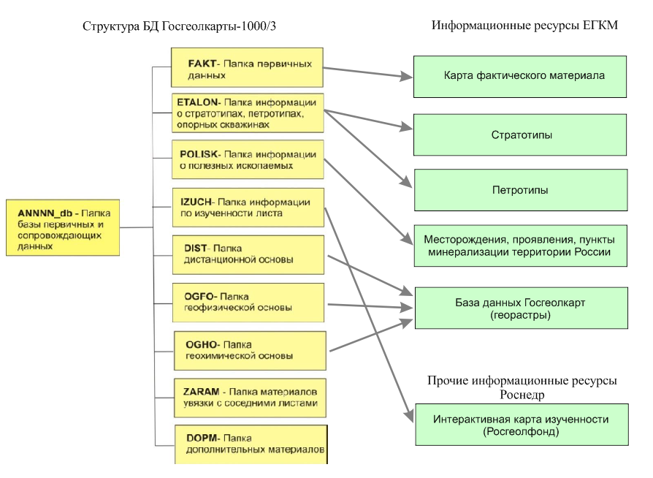
Проблемы, выявленные в ходе ведения работ
6
Неопределенность и изменяемость состава баз данных, работа с централизованными ресурсами
Notes:
На слайде схема размещения сопровождающей информации комплектов ГК-1000 в централизованных ресурсах, предложенная в Методических рекомендациях по мониторингу. Как видно место каждому блоку информации есть в уже существующем ресурсе. Для разных разделов предлагается использовать свои технологические решения в них размещения информации. Для материалов по ПИ, например, сейчас используется смешанный вариант. Часть информации берется из ГКМ, часть готовится в традиционной форме БД ПОЛИСК, сопровождаемой шейп-файлами на локальных компьютерах. По изученности территории листов для исключения дублирования предлагается использовать Интерактивная карта изученности Росгеолфонда. Материалы основ на данный момент могут быть подгружены в виде геопривязанных растров

Slide 22
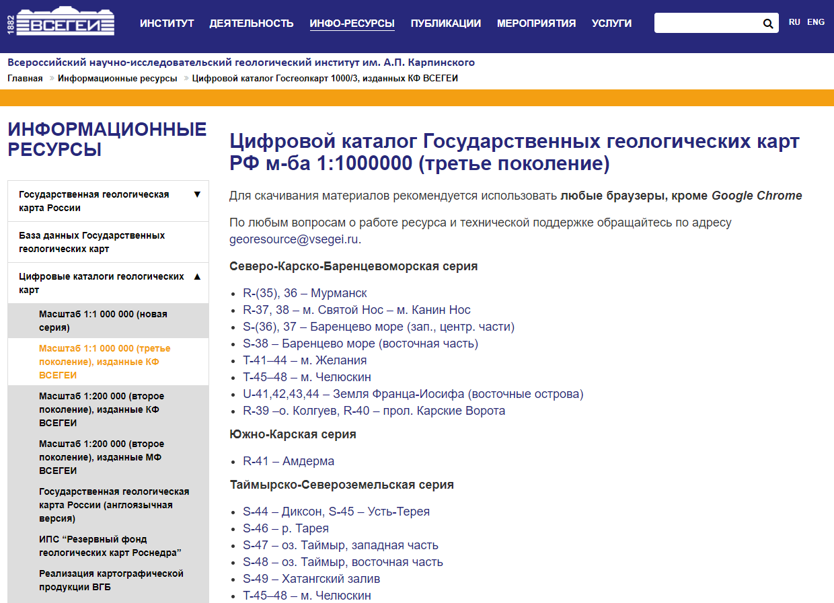
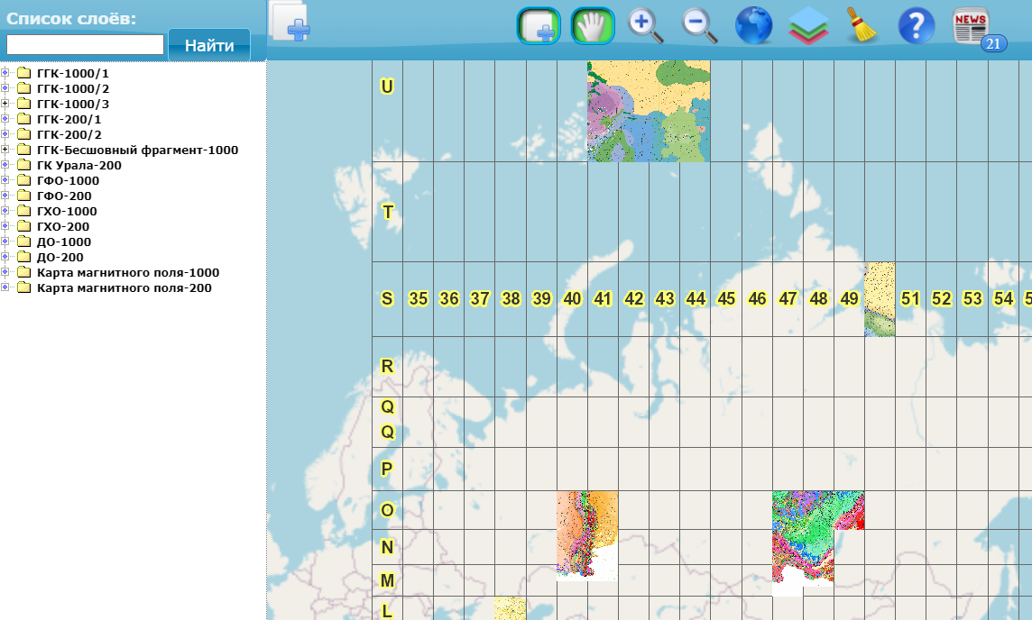
Проблемы, выявленные в ходе ведения работ
7
Неопределенность места хранения ГФО и ГХО, недоступность их широкому кругу пользователей, вопрос размещения на сайте ВСЕГЕИ
ГФО-1000, ГХО-1000, ДО-1000 (с указанием форматов представления данных);
карты комплектов ГК-1000 первого и второго поколений в формате геопривязанных растров с объяснительными записками;
карты комплектов ГК-200 первого и второго изданий в формате геопривязанных растров с объяснительными записками.
Notes:
но при этом так и не определилось место их хранения в цифровом виде. Кроме секций НРС они присутствуют только в ЦМ исходных комплектов ГК-1000 на сайте ВЕСГЕИ. ИМГРЭ начало размещение ГХО в виде растров на своем сайте, однако эта работа не оплачивается и на данный момент там всего 12 комплектов. Хотелось бы рекомендовать поставить работу по размещению основ в доступных широкому кругу пользователей ресурсах в цифровом каталоге «как есть» и продолжить перевод макетов печати в открытые форматы. Тогда мы получим представление основ в виде макетов, сопровождаемых ЦМ и в виде геопривязанных растров

Slide 23
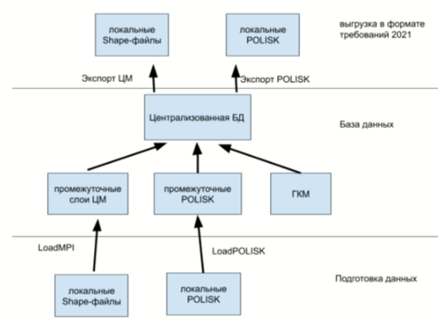
Проблемы, выявленные в ходе ведения работ
8
Межсерийная корреляция, этапы развития территорий, районирование, геологические противоречия
Апробация в НРС Роснедра
9
Состав актуализированного комплекта включает следующие карты и схемы, подготовленные в соответствии с «Методическим руководством…», 2021 г. и «Едиными требованиями…», 2021 г.:
• карты масштаба 1:1 000 000:
- геологическая (в том числе условные обозначения к ГК,), схема корреляции картируемых подразделений, разрезы,),
- четвертичных образований (в том числе схемы соотношений, разрезы, схема корреляции, условные обозначения к КЧО,),
- полезных ископаемых (в том числе таблица ПИ, условные обозначения КПИ,),
- закономерностей размещения и прогноза полезных ископаемых (в том числе условные обозначения к КЗПИ,),
- литологической поверхности дна акватории (в том числе классификационный тетраэдр, условные обозначения к КЛДА),
- фактического материала;
• карты и схемы масштаба 1:1 000 000, 1:2 500 000, 1:5 000 000:
- тектоническая (в том числе таблица формаций и условные обозначения к схеме),
- геоморфологическая (в том числе условные обозначения),
- прогноза полезных ископаемых (в том числе условные обозначения);
- тектонического районирования (в том числе условные обозначения),
- схемы структурно-формационного районирования для ГК и КЧО
- схема использованных материалов (для ГК. КЧО, КЗПИ, ЛКПД)
- схема листов серии
районирования главных минерагенических подразделений (в том числе условные обозначения)
Объяснительная записка
Для апробации на НРС Роснедра представляется аналоговая распечатка комплекта карт, объяснительная записка и цифровая модель на диске. Кроме того, отдельно представляются варианты основных карт с полосами увязки с соседними листами, в том числе не проходившими мониторинг.
Материалы по группе листов в пределах отдельной серийной легенды передаются сразу всей группой.
Материалы сопровождаются дополнениями и изменениями в серийную легенду, подписанные редактором легенды серии, а также макетом актуализированной серийной легенды в пределах группы листов в виде распечатки pdf файла выгруженного из ИР «Серийная легенда» в виде схемы корреляции и линейных условных обозначений.
Notes:
Проблема межсерийной корреляции, которую мы озвучивали в прошлом году в рамках именно этого объекта в принципе решилась за счет привлечения одних и тех же специалистов для работы по структурам переходящих из одной СЛ в другую, однако при дальнейшем закрытии территории РФ, она опять встанет и ее придется как-то решать.
Проблема апробации на НРС Роснедра распадается на 2 составляющих. Первая - вообще апробация материалов мониторинга – предусматривается требованиями к мониторингу и в целом там описана. Вторая – апробация листов этого года. Нами был подготовлен проект порядка формирования и представления первых комплектов на апробацию. С учетом того, что по согласованию с Роснедра объем комплекта сокращен за счет части карт и схем с их актуализацией в рамках следующего объекта, сейчас должны быть подготовлены только основные карты и объяснительная записка. Подготовка и представление материалов в целом производится по традиционной схеме Госгеолкарт, т.е. на НРС представляются макеты печати, записки и цифровая модель. Сокращение трудозатрат по оформлению предполагается выполнить за счет формирования условных обозначений к геологической карте в виде схемы корреляции и линейной легенды, а также упрощения оформления регистрационной части карт ПИ и КЗПИ. Пунктом, требующим дополнительных затрат времени, является проверки цифровой модели программой MapInspector и исправления ошибок, которых по одному комплекту ожидается около 5000. Но без этой проверки невозможны как приемка на НРС, так и загрузка в ЕГМ

Slide 24
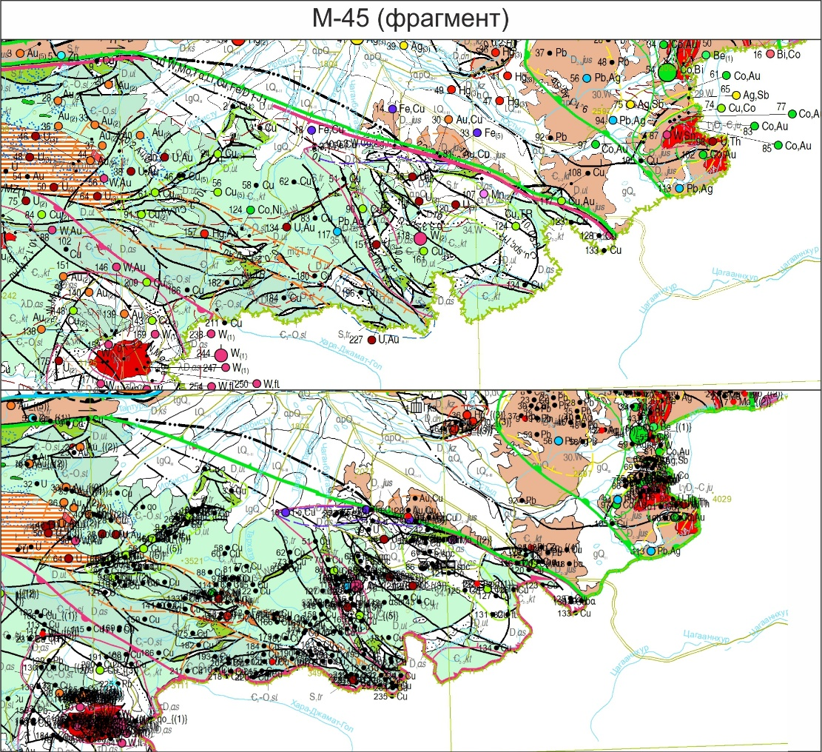
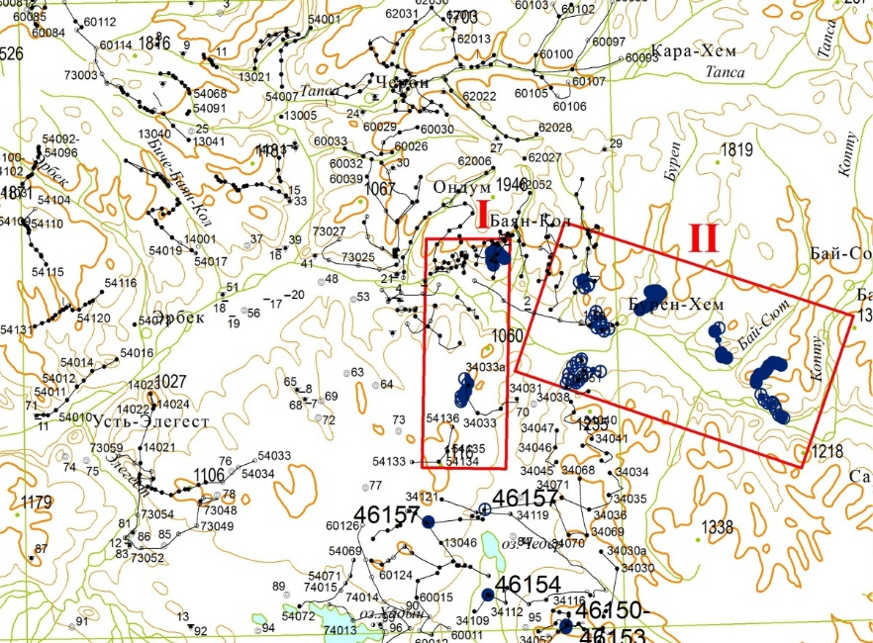
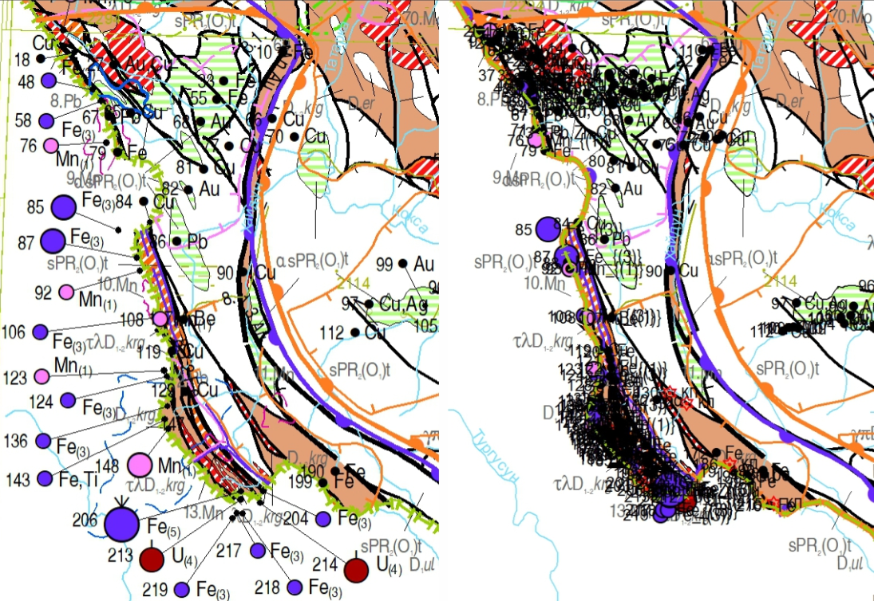
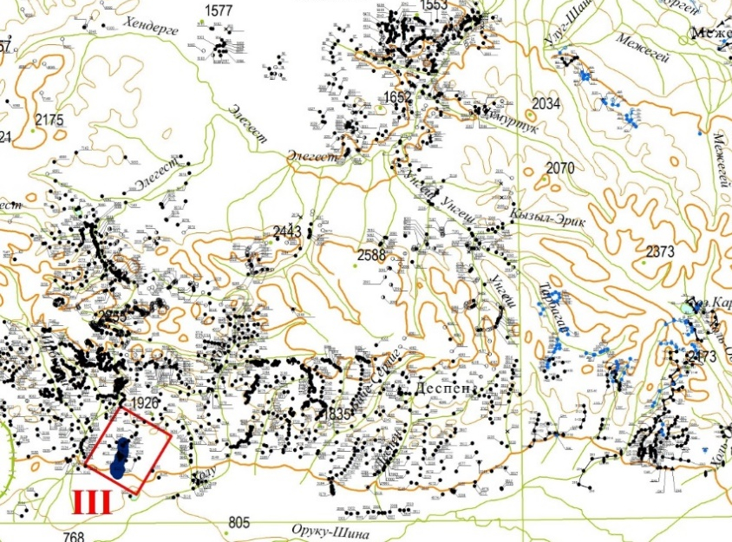
Проблемы оформления карт комплектов
КЗПИ - Лист M-45 (фрагменты)
КФМ - Лист M-45 (фрагменты)
Объекты «разнесены»
Объекты оформлены «на своих местах»
Объекты «разнесены»
Объекты оформлены «на своих местах»
Notes:
Остановлюсь на необходимости снижении требований к оформлению карт, в том числе для распечатки. На слайде показаны регистрационная часть КПИ и карта фактов. Для полноценного показа на распечатке, надо либо затратить много времени для разноски информации, либо делать многочисленные врезки, что при работе удаленно в вебе вроде и не нужно. Но для традиционного представления на НРС без разноски или врезок будет «слипание» объектов и подписей как показано на фрагментах листа М-45

Slide 25
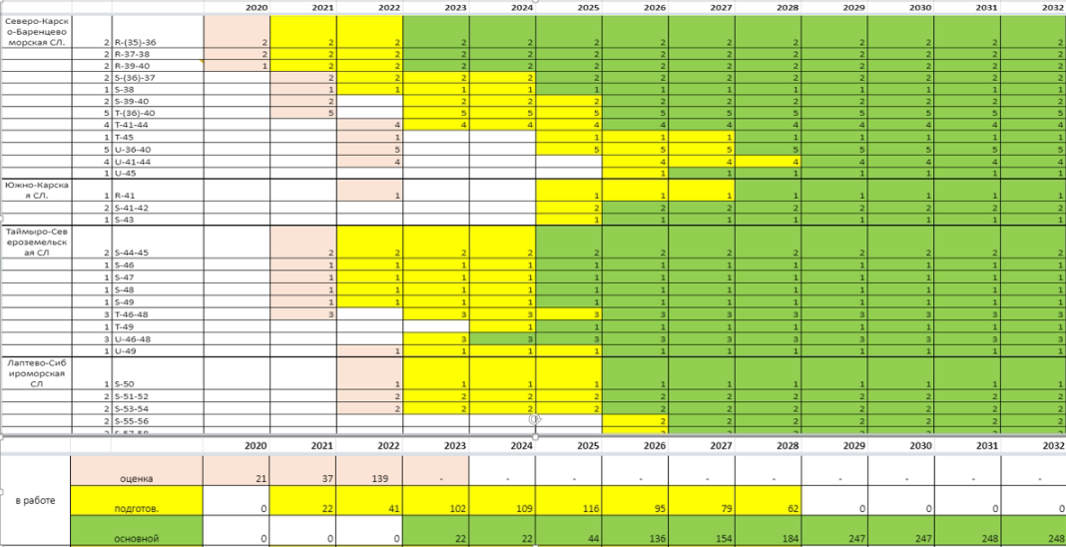
Проблемы, выявленные в ходе ведения работ
10
Кадровые проблемы мониторинга Госгеолкарты-1000/3
11
Упрощение требований к электронному изданию, как одному из ожидаемых результатов общего технического задания
Notes:
Кадровая проблема, о которой я уже говорил и в прошлом году. В соответствии с ожидаемой загрузкой всех комплектов в ЕГКМ до 2030 года, на пике работ подготовительного этапа необходимо, его проведение одновременно на 80-100 листах, что представляется нереальным без выделения полноценных групп исполнителей, которые сейчас заняты на среднемасштабных работах. Для решения этой проблемы необходимо либо увеличивать срок ввода листов в подготовительный этап, либо искать кадровый резерв в подрядных организациях. Кроме того, надо понимать, что завершив подготовительный этап для группы листов вряд ли получиться сразу же в основном этапе мониторинга продолжить их актуализировать. Для начала необходимо провести подготовительный этап для остальных листов СЛ.
По электронному изданию для первых комплектов было решено его исключить, заменив стандартной Унификацией ранее созданных комплектов из-за нехватки времени и сил. В дальнейшем предполагается вернуться к такому формату представления, но со снижением требований к оформлению.

Slide 26
Перспективы работ
Единая геолого-картографическая модель территории Российской Федерации и её континентального шельфа масштаба
1:1 000 000, обеспечивающую:
актуализацию Госгеолкарты-1000/3 в режиме мониторинга;
удалённый доступ к всем геологическим данным и базам данных через сеть Интернет;
возможность представления всего массива геологической информации широкому кругу пользователей в интерактивном режиме через веб-интерфейс;
взаимоувязку атрибутивной и пространственной информации цифровых моделей Госгеолкарты-1000/3 с отраслевыми базовыми информационными ресурсами (БИР) - ГК-1000, ГХО-1000, ГФО-1000, ДО-1000, цифровой геолого-картографической основой масштаба 1:2 500 000 - 1:5 000 000 и др.
оперативную выгрузку полистных комплектов Госгеолкарты-1000 (в полном составе или частично по выбору пользователя) в ГИС-формате;
формирование и оперативная выгрузка карт геологического содержания по регионам и крупным геологическим структурам.
Мониторинг в тестовом режиме государственной геологической карты масштаба 1:1 000 000 территории Российской Федерации и ее континентального шельфа как система непрерывного обновления, поиска, получения, сбора, накопления, обработки, анализа и интерпретации информации о геологическом строении территории Российской Федерации в рамках единой геолого-картографической модели территории Российской Федерации и её континентального шельфа масштаба 1:1 000 000 по группам листов, согласованным с Роснедрами, включающей:
Структурированный массив геопривязанной цифровой геологической информации, в том числе фактографических и картографических данных (в растровом, векторном и текстовом форматах)
Фрагменты единой геолого-картографической модели территории Российской Федерации и её континентального шельфа, представленной комплектами государственной геологической карты масштаба 1:1 000 000 в векторном формате, размещенной в структурированном массиве геопривязанной цифровой геологической информации, постоянно актуализируемой и пополняемой (с необходимой увязкой) в режиме мониторинга геологической информацией по материалам ГСР-200, поисково-оценочных и разведочных работ недропользователей, общегеологических, фундаментальных и прикладных работ
Notes:
Совсем кратко о перспективах работ. В результате работ первого объекта техническим заданием предусматривается получение Единой геолого-картографической модели включающей связь с централизованными ресурсами и загруженными первыми группами листов, для дальнейшего мониторинга, именно из нее будет производится предоставление актуальной информации по комплектам Госгоелкарты-1000, и в ней предполагается накапливать дальнейшие массивы данных, интегрируя их из различных источников. Вот пожалуй я озвучил самые крупные проблемы с которыми мы столкнулись. Кроме того, постоянно приходится решать широкий круг более мелких текущих вопросов.

Slide 27
Опыт работ по мониторингу Государственной геологической карты масштаба 1:1 000 000. Основные проблемы, предложения по их решению
СПАСИБО ЗА ВНИМАНИЕ!
Зубова Т.Н., Вербицкий И.В., Гусев Н.И., Строев Т.С, Сурин Т.Н.,
Тремба Л.В., Безруков В.И. и др. (ФГБУ «ВСЕГЕИ», МФ ФГБУ «ВСЕГЕИ»)
Notes:
Спасибо за внимание

